Slide 1

l’Automne, source de vie...
Conseil syndical du SAGEBA
28 juin 2022 à Morienval

Slide 2
l’Automne, source de vie...
Nomination du secrétaire de séance

Slide 3
Ordre du jour
Validation du procès-verbal du 22 mars 2022
2. Echanges avec l’équipe technique :
  Tendances climatiques pour l’été 2022 & bilan sur le bassin de l’Automne
  La valorisation du plan d’actions de l’aire d’alimentation de captage Vauciennes – Vaumoise : présentation du stage
3. Avancement stratégie entretien rivière
4. Etat des travaux rivières et zones humides pour la tranche 1 du PPRE 2022-2026
5. Point sur l’étude faune – flore pour les travaux de la tranche 1 du PPRE 2022-2026
Information sur le renouvellement des postes « animateur aire d’alimentation de captage & protection des ressources en eau souterraine et « animateur zones humides & données »
Avancement sur les finances analytiques du SAGEBA
Avancement sur la stratégie politique & financière du SAGEBA
DBM GIEE
DBM transferts dépenses
DBM imprévus
DBM travaux Sainte Marie
Prochains rendez-vous
Questions diverses

Slide 4
l’Automne, source de vie...
1. Validation du procès-verbal

Slide 5
l’Automne, source de vie...
2. Echanges avec l’équipe technique

Slide 6
Tendances climatiques pour l’été 2022

Slide 7
Définitions
Assec : état sans eau
Etiage : niveau le plus bas des eaux

Slide 8
https://www.vie-publique.fr/video/285379-video-leau-une-ressource-menacee
Vidéo du kit de communication du ministère en charge de l’environnement

Slide 9
Tendances climatiques pour l’été
Risque de sécheresse
Des nappes sollicitées
Eté sec
Pluviométrie basse
Des cours d’eau en assec / étiage sévère
Averses brutales et intenses

Slide 10
Quels suivi et gestion réglementaire ?

Slide 11

La réglementation
ARRETE CADRE SECHERESSE DEPARTEMENTAL
1
Fixe des seuils de sécheresse
Défini les modalités de restriction de l’usage de l’eau par seuil et par usages
2
A chaque dépassement de seuil, un arrêté préfectoral est pris à l’échelle des bassins de gestion :
Affichage administratif
Diffusion dans les relais : syndicat de bassin, collectivités territoriales, etc.
Contrôle des services de l’Etat

Slide 12
Les seuils sécheresses
RAS
VIGILANCE
  « tendance hydrologique laisse pressentir un risque de crise à court ou moyen terme »
ALERTE
  « coexistence de tous les usages et le bon fonctionnement des milieux n’est plus assuré. Les mesures de restriction sont définies pour maintenir un bon état écologique des milieux aquatiques »
ALERTE RENFORCEE
  « aggravation du niveau d’alerte. Tous les prélèvements ne peuvent plus être simultanément satisfaits. »
CRISE
  « nécessité de réserver les capacités de la ressource pour l’alimentation en eau potable des populations, pour les usages en lien avec la santé, la salubrité publique, la sécurité civile, l’abreuvement des animaux et de préserver les fonctions biologiques des cours d’eau.

Slide 13
Le suivi
1. RESEAU ONDE
  Réseau ONDE : Observatoire National des Données sur les Etiages
  Réseau assuré par l’OFB – Office Français pour la Biodiversité
  De mai à septembre autour du 25 de chaque mois
Réseau de connaissance
Aide à l’anticipation et à la gestion des situations de crise

Slide 14
Le suivi
2. RESEAU DES STATIONS NATIONALES
  Gérées par la DREAL (direction régionale)
  Gérées par les agences de l’eau
Réseau de connaissance
Aide à l’anticipation et à la gestion des situations de crise

Slide 15
Bilan sur le bassin de l’Automne

Slide 16
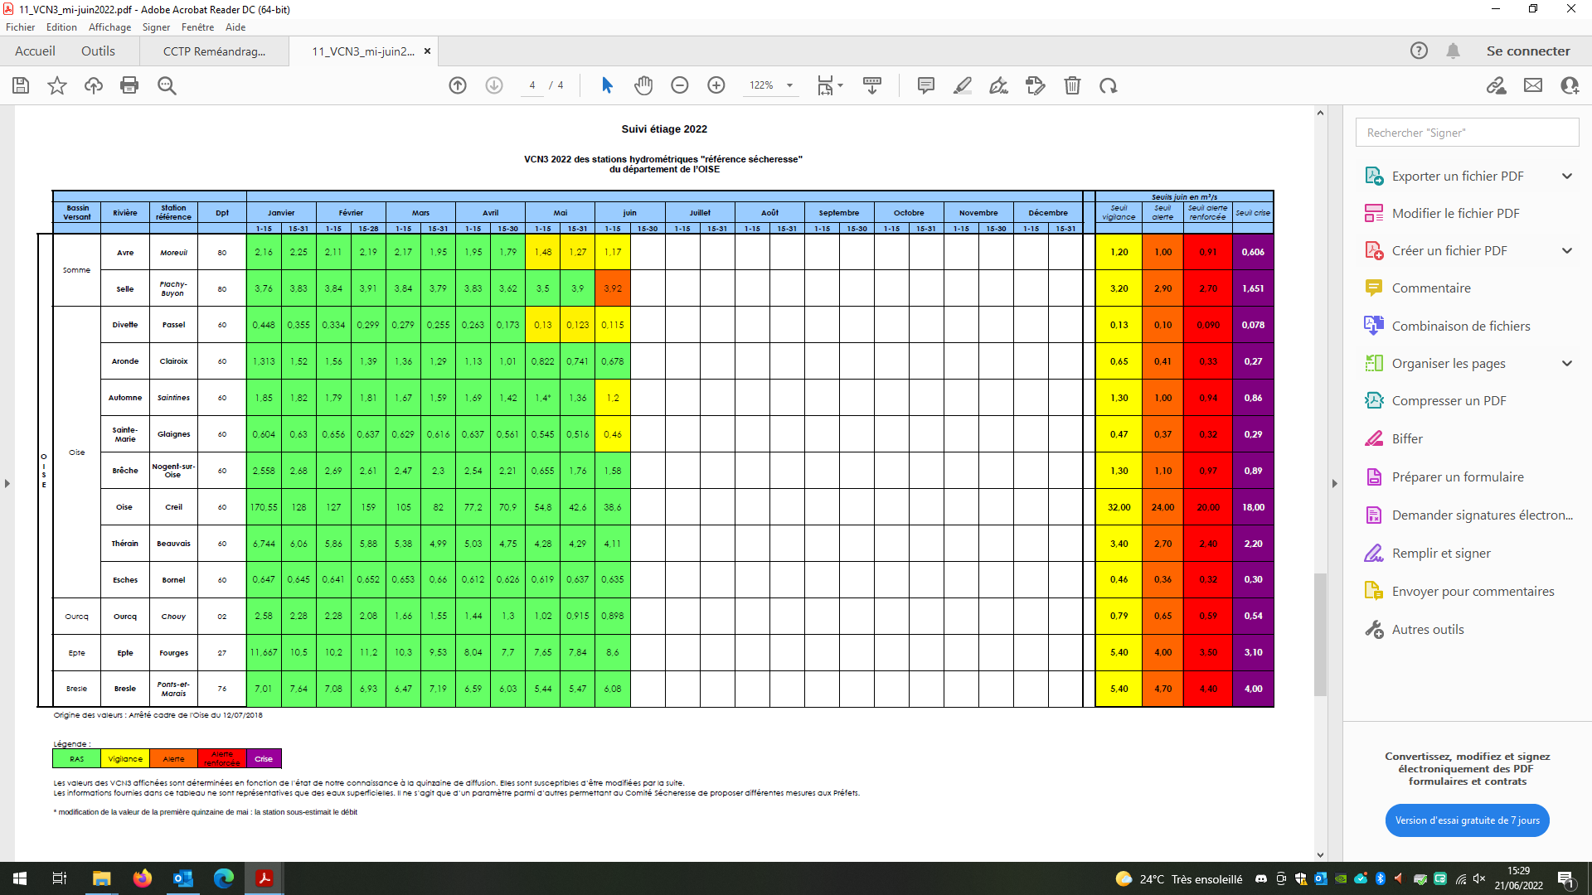
Suivi de l’étiage mois par mois

Slide 17
Suivi de l’étiage mois par mois
Arrêté de restriction au bout d’un mois en seuil

Slide 18
Le bassin de l’Automne : les indicateurs de l’état des ressources en eau
Global
2021 : année hydrologique et météorologique exceptionnelle

Slide 19
Le suivi
1. RESEAU ONDE
    3 stations : ru Coulant, ru Noir et ru Saint-Mard
  De mai à septembre autour du 25 de chaque mois
2. RESEAU DES STATIONS NATIONALES
  Saintines pour l’Automne
  Glaignes pour la Sainte-Marie

Slide 20
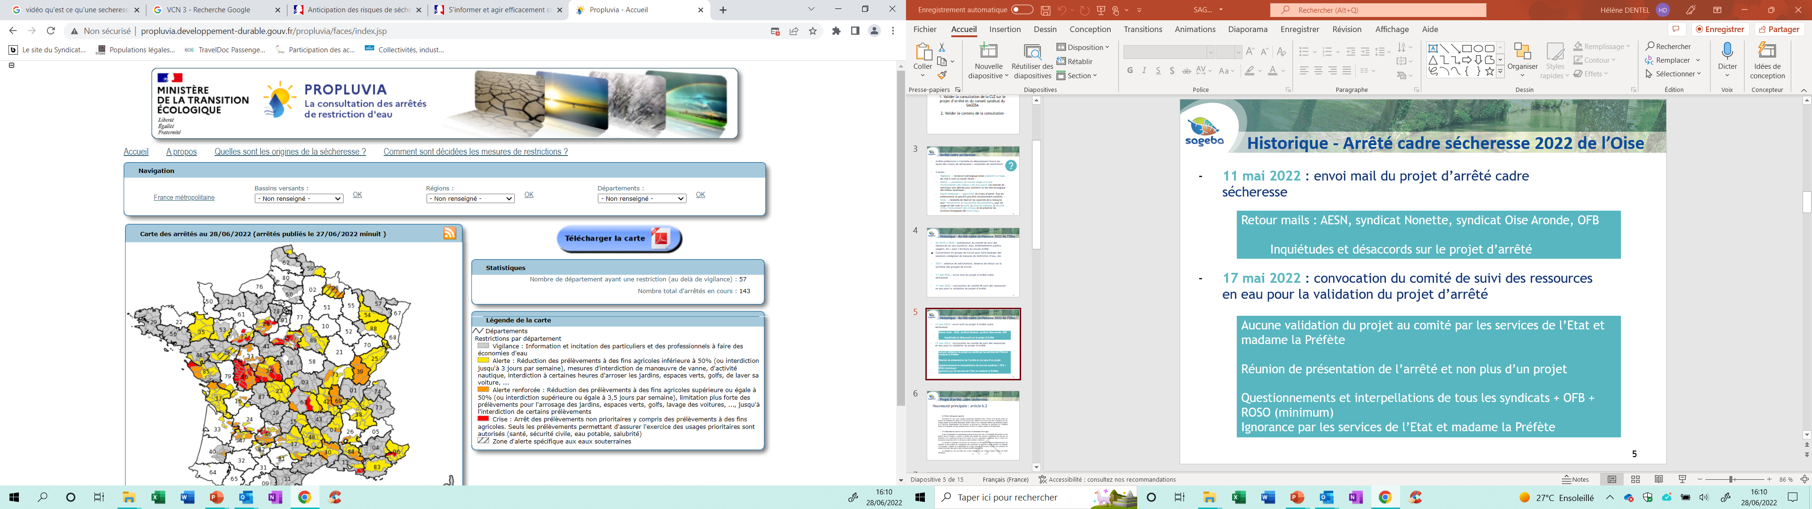

https://www.ecologie.gouv.fr/secheresse
Site grand public
PROPLUVIA
Kit de communication du ministère à télécharger :
Vidéo
Plaquettes
infographies
https://www.ecologie.gouv.fr/secheresse

Slide 21
https://www.ecologie.gouv.fr/secheresse

Slide 22
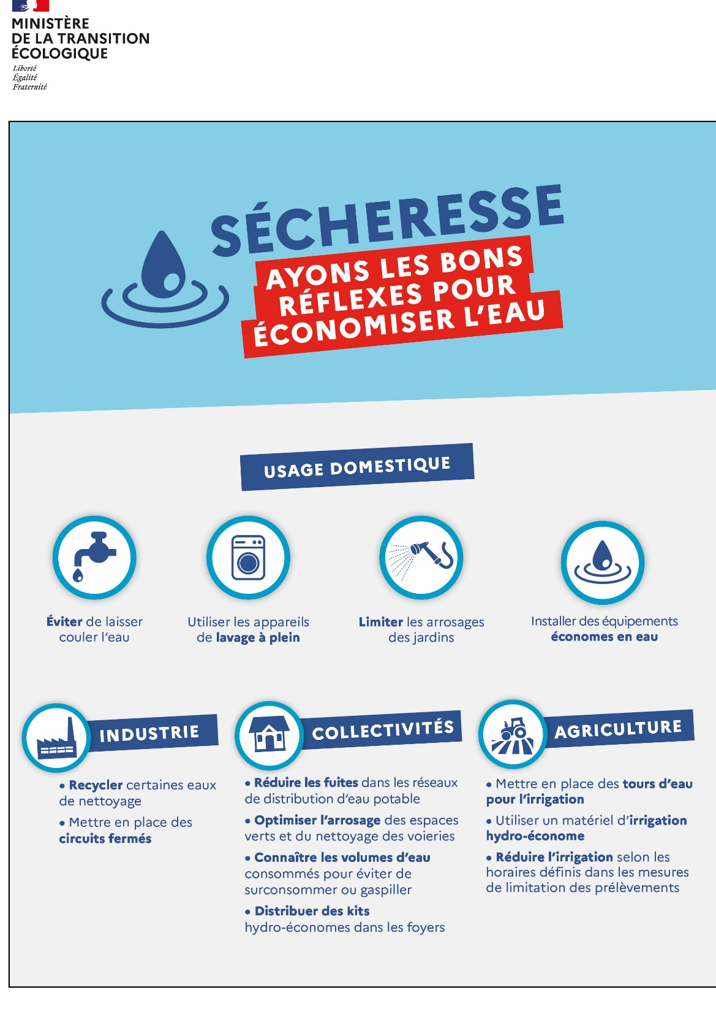
https://www.ecologie.gouv.fr/secheresse
Protéger les cours d’eau
Préserver la biodiversité des milieux aquatiques
Protéger les zones humides
Préserver les nappes d’eau souterraines, nos seuls réservoirs

Slide 23
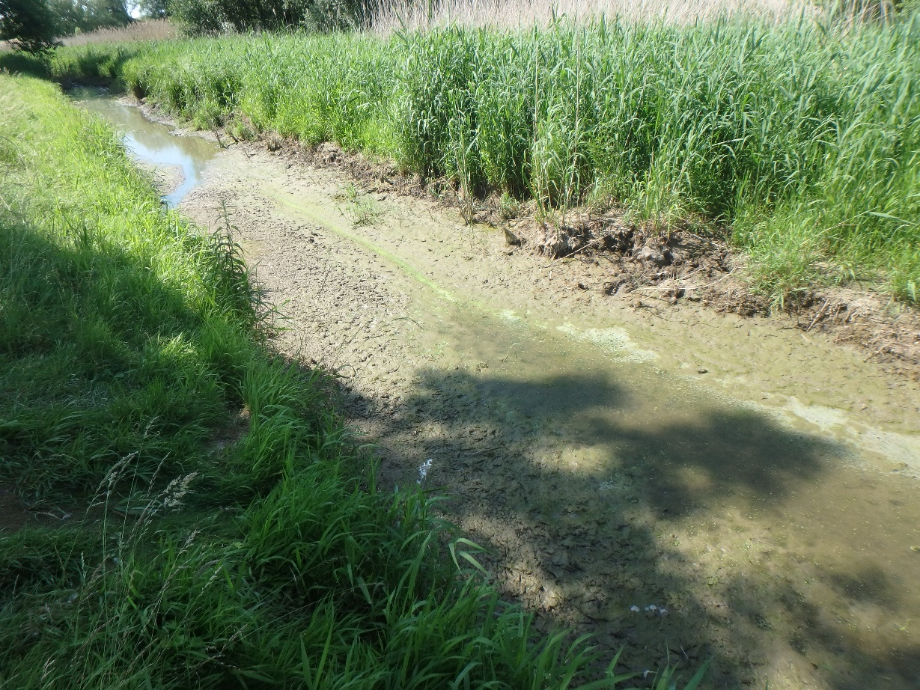
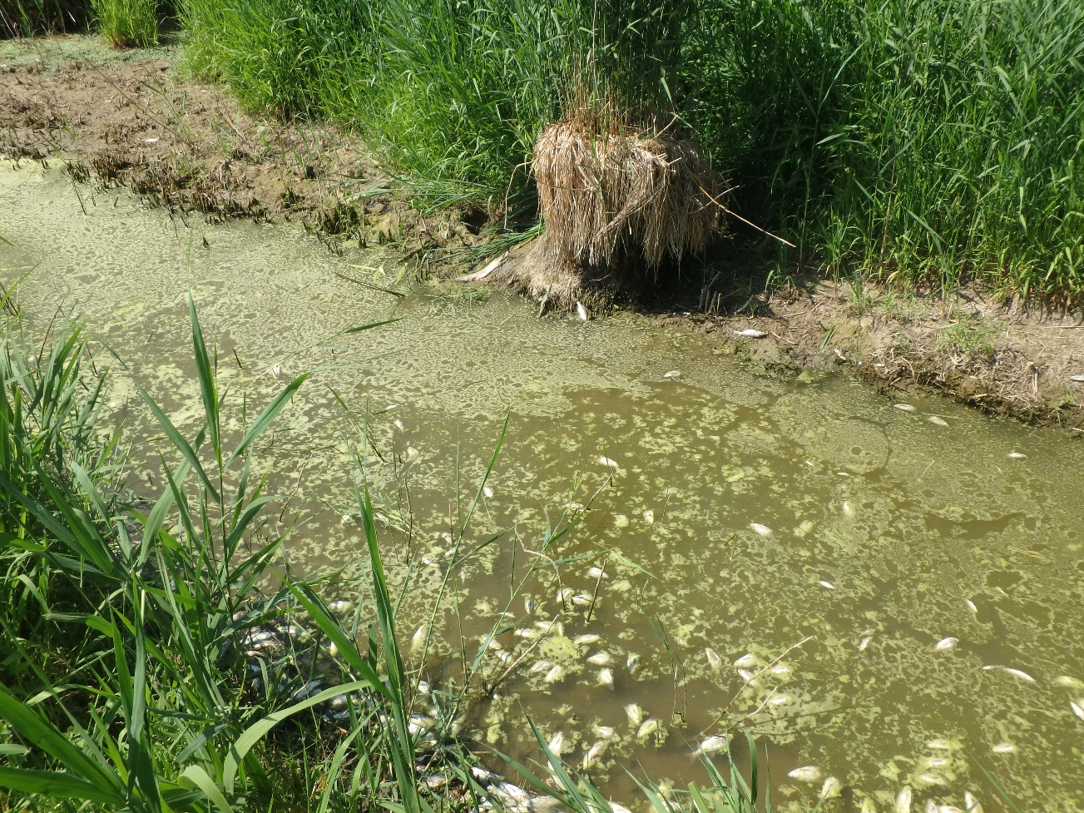
Assecs
  Juin 2019 : Ru Saint-Mard
  Mortalité piscicole

Slide 24
Valorisation du plan d’actions de l’aire d’alimentation de captage Vauciennes – Vaumoise
-
Présentation du stage

Slide 25
l’Automne, source de vie...
3. Avancement sur la construction de la stratégie pour l’entretien des rivières

Slide 26
Stratégie pour l’entretien des rivières
Entretien, de quoi parle t-on ?
Entretien : code de l’environnement (Articles L 215-14 à 16 du Code de l’Environnement)
A la charge des riverains
Entretien : compétence GEMA (mission n°2)
A la charge de la structure compétente

Slide 27
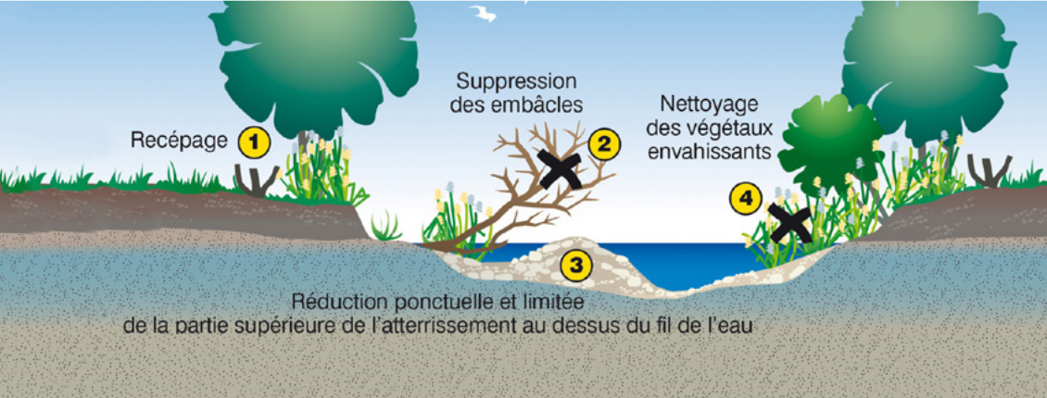
Stratégie pour l’entretien des rivières
Entretien, de quoi parle t-on ?
Entretien régulier :
à la charge des riverains
Entretien structurant :
À la charge de la structure compétente
Cas du SAGEBA : 1 fois / tronçon tous les 5 ans lors du PPRE

Slide 28

Stratégie pour l’entretien des rivières
Entretien, qui fait quoi ?
Lorsque la taxe GEMA est levée, le riverain n’est plus chargé de réaliser son entretien par ses propres moyens financiers.
Pourquoi ?
Il paye la taxe GEMA qui l’englobe (missions n°2 de la GEMA)

Slide 29

Stratégie pour l’entretien des rivières
STRATEGIE DU SAGEBA
1. Courrier
  - à chaque riverain du bassin (linéaire > 20m)
  - différent pour l’ARC et CCPV/CCRV
  - en septembre
  - avec proposition de date de rencontre
  - Une plaquette descriptive de l’entretien

Slide 30
Stratégie pour l’entretien des rivières
STRATEGIE DU SAGEBA
2. Rencontre des riverains
  - dates septembre / octobre / novembre
  - format
  - contenu : Pourquoi faire ?
  Expliquez aux riverains comment entretenir leur rivière ?
  Co-construire une solution pour le paiement de l’entretien par les riverains ?
  Les deux ?
3. Organisation de la réalisation et du financement de l’entretien par le SAGEBA
  - Quelle stratégie ?
  - Spécificité pour l’ARC ? (taxe GEMA levée)
  Mais suffisante pour l’entretien ?
  - Spécificité pour la CCPV / CCRV ?
  - Critère pour le calcul des cotisations GEMA ?

Slide 31
l’Automne, source de vie...
4. Etat des travaux rivières et zones humides pour la tranche 1 du PPRE 2022-2026

Slide 32
Travaux 2022 du PPRE
*DIG : Déclaration d’Intérêt Général
Freins réglementaires :
Délais jusqu’au 15 octobre
Absence de DIG* + délai d’instruction
Freins techniques :
Résultats de l’étude faune flore : fin août
Selon les résultats, demande de dérogations aux services de l’Etat : 3 mois d’instructions
Pré résultats : espèces protégées / patrimoniales
Freins marchés publics
Marché public pour la réalisation des travaux initialement prévu
3 000€ pour la recharge des cours d’eau pour l’écrevisse
>25 000€ en option, levée au dernier moment selon les retours de l’étude faune – flore + la réglementation
Si juste la recharge : non subventionné

Slide 33

Travaux 2022 du PPRE
Choix 1 : report des travaux rivières et zones humides 2022 à 2023
Choix du bureau
Choix 2 : organisation des travaux 2022
Un marché public avec > 25 000€ en option
Forte chance de ne pas avoir les dérogations avant le 15 octobre 2022
3 000€ de recharges non subventionnées à 80%

Slide 34
l’Automne, source de vie...
5. Point sur l’étude faune – flore pour les travaux de la tranche 1 du PPRE 2022-2026

Slide 35
Compléments à l’étude faune-flore 2022
Une étude faune – flore est en cours pour la réalisation des travaux rivières / zones humides en 2022.
Des compléments d’étude sont proposés par le bureau d’études :
Passage chiroptère sur sites
Passage reptiles sur sites
DEVIS : 4 380€ TTC
Choix du bureau

Slide 36
l’Automne, source de vie...
6. Information sur le renouvellement des postes« animateur des aires d’alimentation de captage & protection des eaux souterraines du bassin de l’Automne » et « animateur zones humides & données»

Slide 38
l’Automne, source de vie...
7. Avancement sur les finances analytiques du SAGEBA

Slide 39
Avancée du budget analytique
Toutes les données de 2018 à 2021 ont été répertoriées afin de pouvoir effectuer une analyses des dépenses par poste analytique : SAGE, GEMA et commun
Cette analyse et le choix de répartition des excédents, du commun et autres doit se faire par le politique et trésorier du SAGEBA

Slide 40
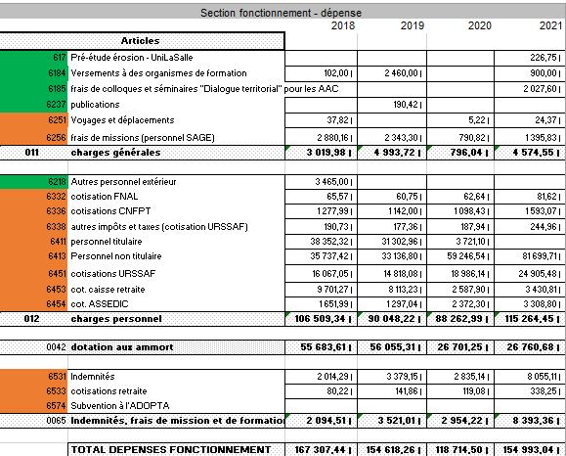
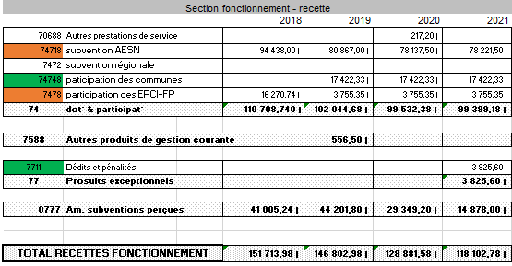
Avancée du budget analytique
BUDGET SAGE FONCTIONNEMENT
SAGE
COMMUN DIFFERENCIE

Slide 41
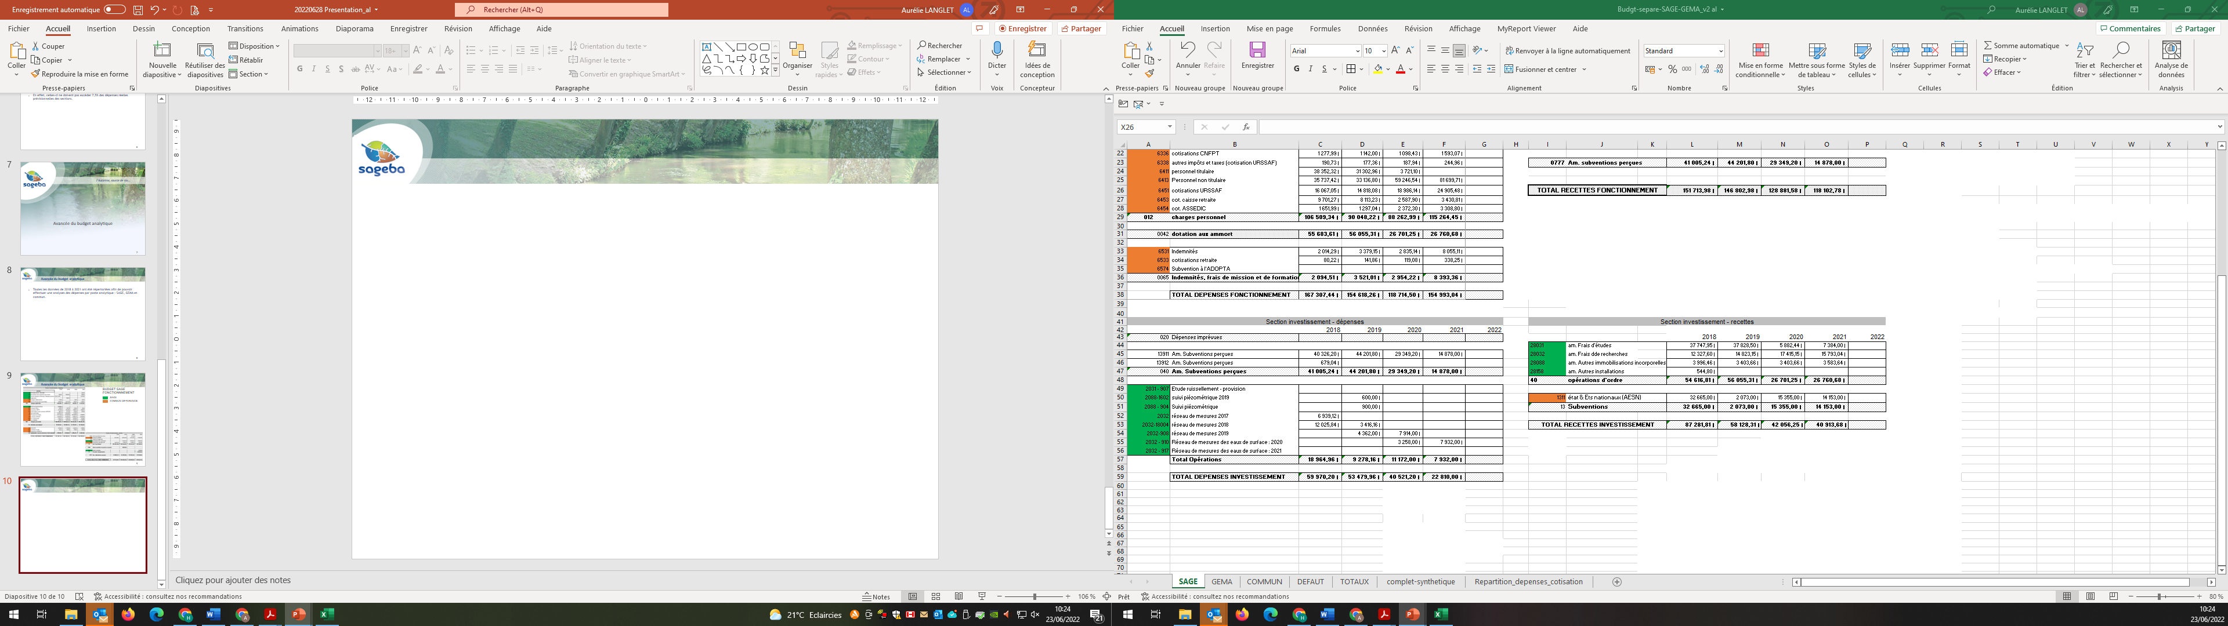
Avancée du budget analytique
BUDGET SAGE INVESTISSEMENT
SAGE
COMMUN DIFFERENCIE

Slide 42
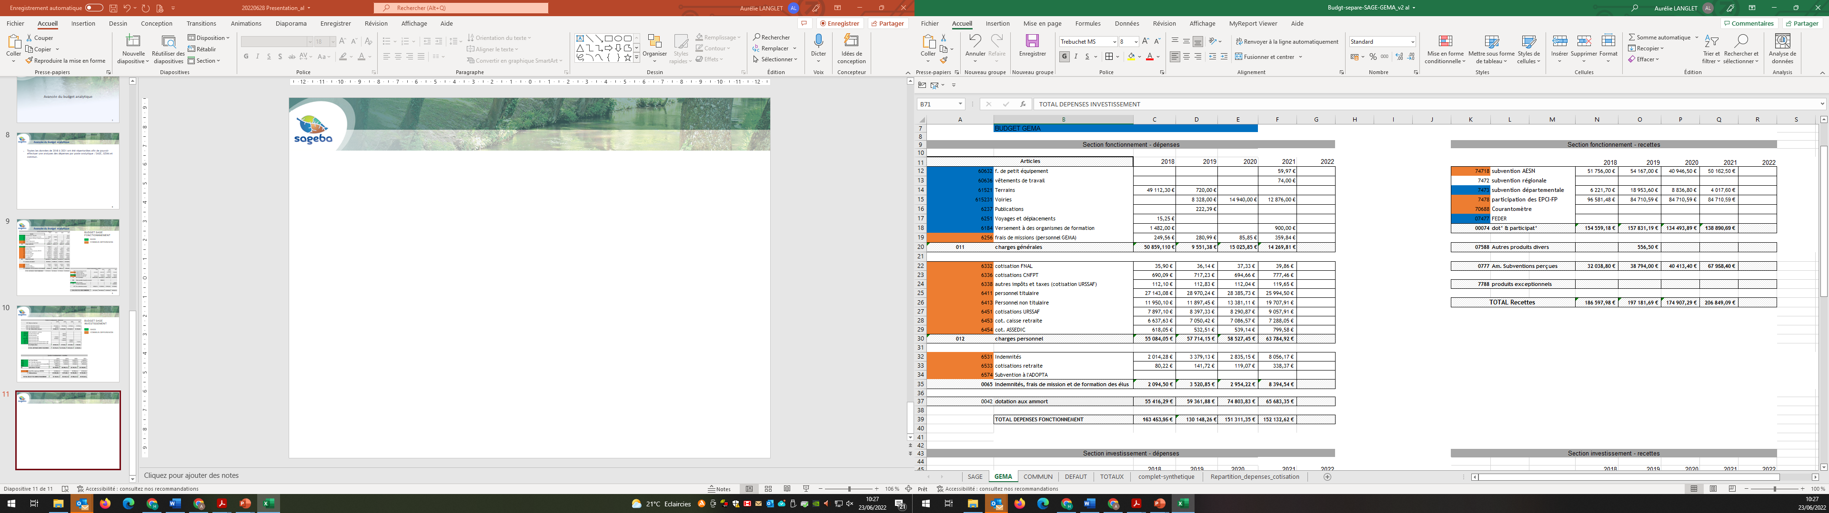
Avancée du budget analytique
BUDGET GEMA FONCTIONNEMENT
GEMA
COMMUN DIFFERENCIE

Slide 43
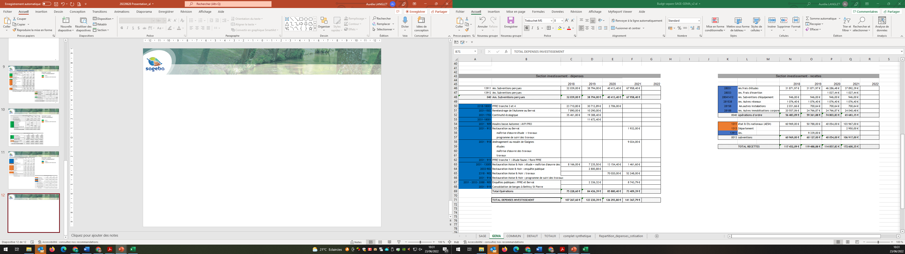
Avancée du budget analytique
BUDGET GEMA INVESTISSEMENT
GEMA
COMMUN DIFFERENCIE

Slide 44
Avancée du budget analytique
BUDGET COMMUN
FONCTIONNEMENT
GEMA

Slide 45
Avancée du budget analytique
BUDGET COMMUN
INVESTISSEMENT
GEMA

Slide 46
l’Automne, source de vie...
8. Avancement sur la stratégie politique & financière du SAGEBA

Slide 48
l’Automne, source de vie...
9. DBM pour l’émergence du GIEE (Groupe d’Intérêt Economique et Environnemental) Vivaldi sur l’aire d’alimentation de captage Vauciennes-Vaumoise

Slide 49
DBM GIEE VIVALDI
Montage financier
Opération blanche pour le SAGEBA

Slide 50
l’Automne, source de vie...
10. DBM pour le transfert de dépenses de la section investissement à la section fonctionnement concernant les études non suivies de travaux

Slide 51
DBM transferts de dépenses
Décision modificative concernant le transfert de certaines dépenses de la section investissement vers la section fonctionnement à compter du 28 juin 2022
Toutes dépenses liées à des études ou analyses ne faisant pas l’objet de travaux par la suite doivent être imputées en section de fonctionnement et non d’investissement.
Des factures ayant dû être réglées impérativement, cette mesure ne s’appliquera qu’à l’issue de ce conseil.

Slide 52
DBM transferts de dépenses
A compter du 28 juin 2022, toutes les dépenses concernant
1. suivi piézométrique :
9 073,60€
2. réseau de mesures 2021-2022 :
25 824€ (factures déjà mandatées)
3. programme de suivi des travaux au Berval :
11 571,82€ (factures déjà mandatées)
4. programme de suivi des travaux Moise et Noir :
1 000€
De l’investissement vers le fonctionnement

Slide 53
l’Automne, source de vie...
11. DBM pour la régularisation des dépenses imprévues

Slide 54
DBM portant sur la régularisation des dépenses imprévues
La modification des dépenses de notre budget entre les sections de fonctionnement et d’investissement entraine une régularisation de nos dépenses imprévues.
En effet, celles-ci ne doivent pas excéder 7,5% des dépenses réelles prévisionnelles des sections.
Soit :
- 55 255,01€ pour la section fonctionnement
- 31 330,06 € pour la section investissement

Slide 55
l’Automne, source de vie...
12. DBM travaux de reméandrage de la Ste Marie

Slide 56

DBM travaux reméandrage Ste Marie
Création d’une nouvelle opération : travaux de reméandrage à la Ste Marie
Identifiés dans le PPRE 2022-2026
Financement : 100 % privé – Helvetia
Conventionnement Helvetia – propriétaire – SAGEBA
Opération blanche : 20 000€ TTC

Slide 57

Travaux de reméandrage de la Sainte-Marie
Travaux programmés dans le PPRE 2022-2026 (non retenu par les élus)
Reméandrage de la Sainte-Marie dans son ancien méandre encore visible en rive gauche :
  Déboisements autour du méandre
  Terrassements en déblai/remblai
Action complémentaire (non programmée) :
  Entretien du lit par arrachage mécanique des herbiers aquatiques pour le bon déroulement des travaux et la vie aquatique (écoulement quasiment bloqué par endroit)
Séry-Magneval Glaignes
52m de rivière restaurées
480m de rivières entretenues

Slide 58
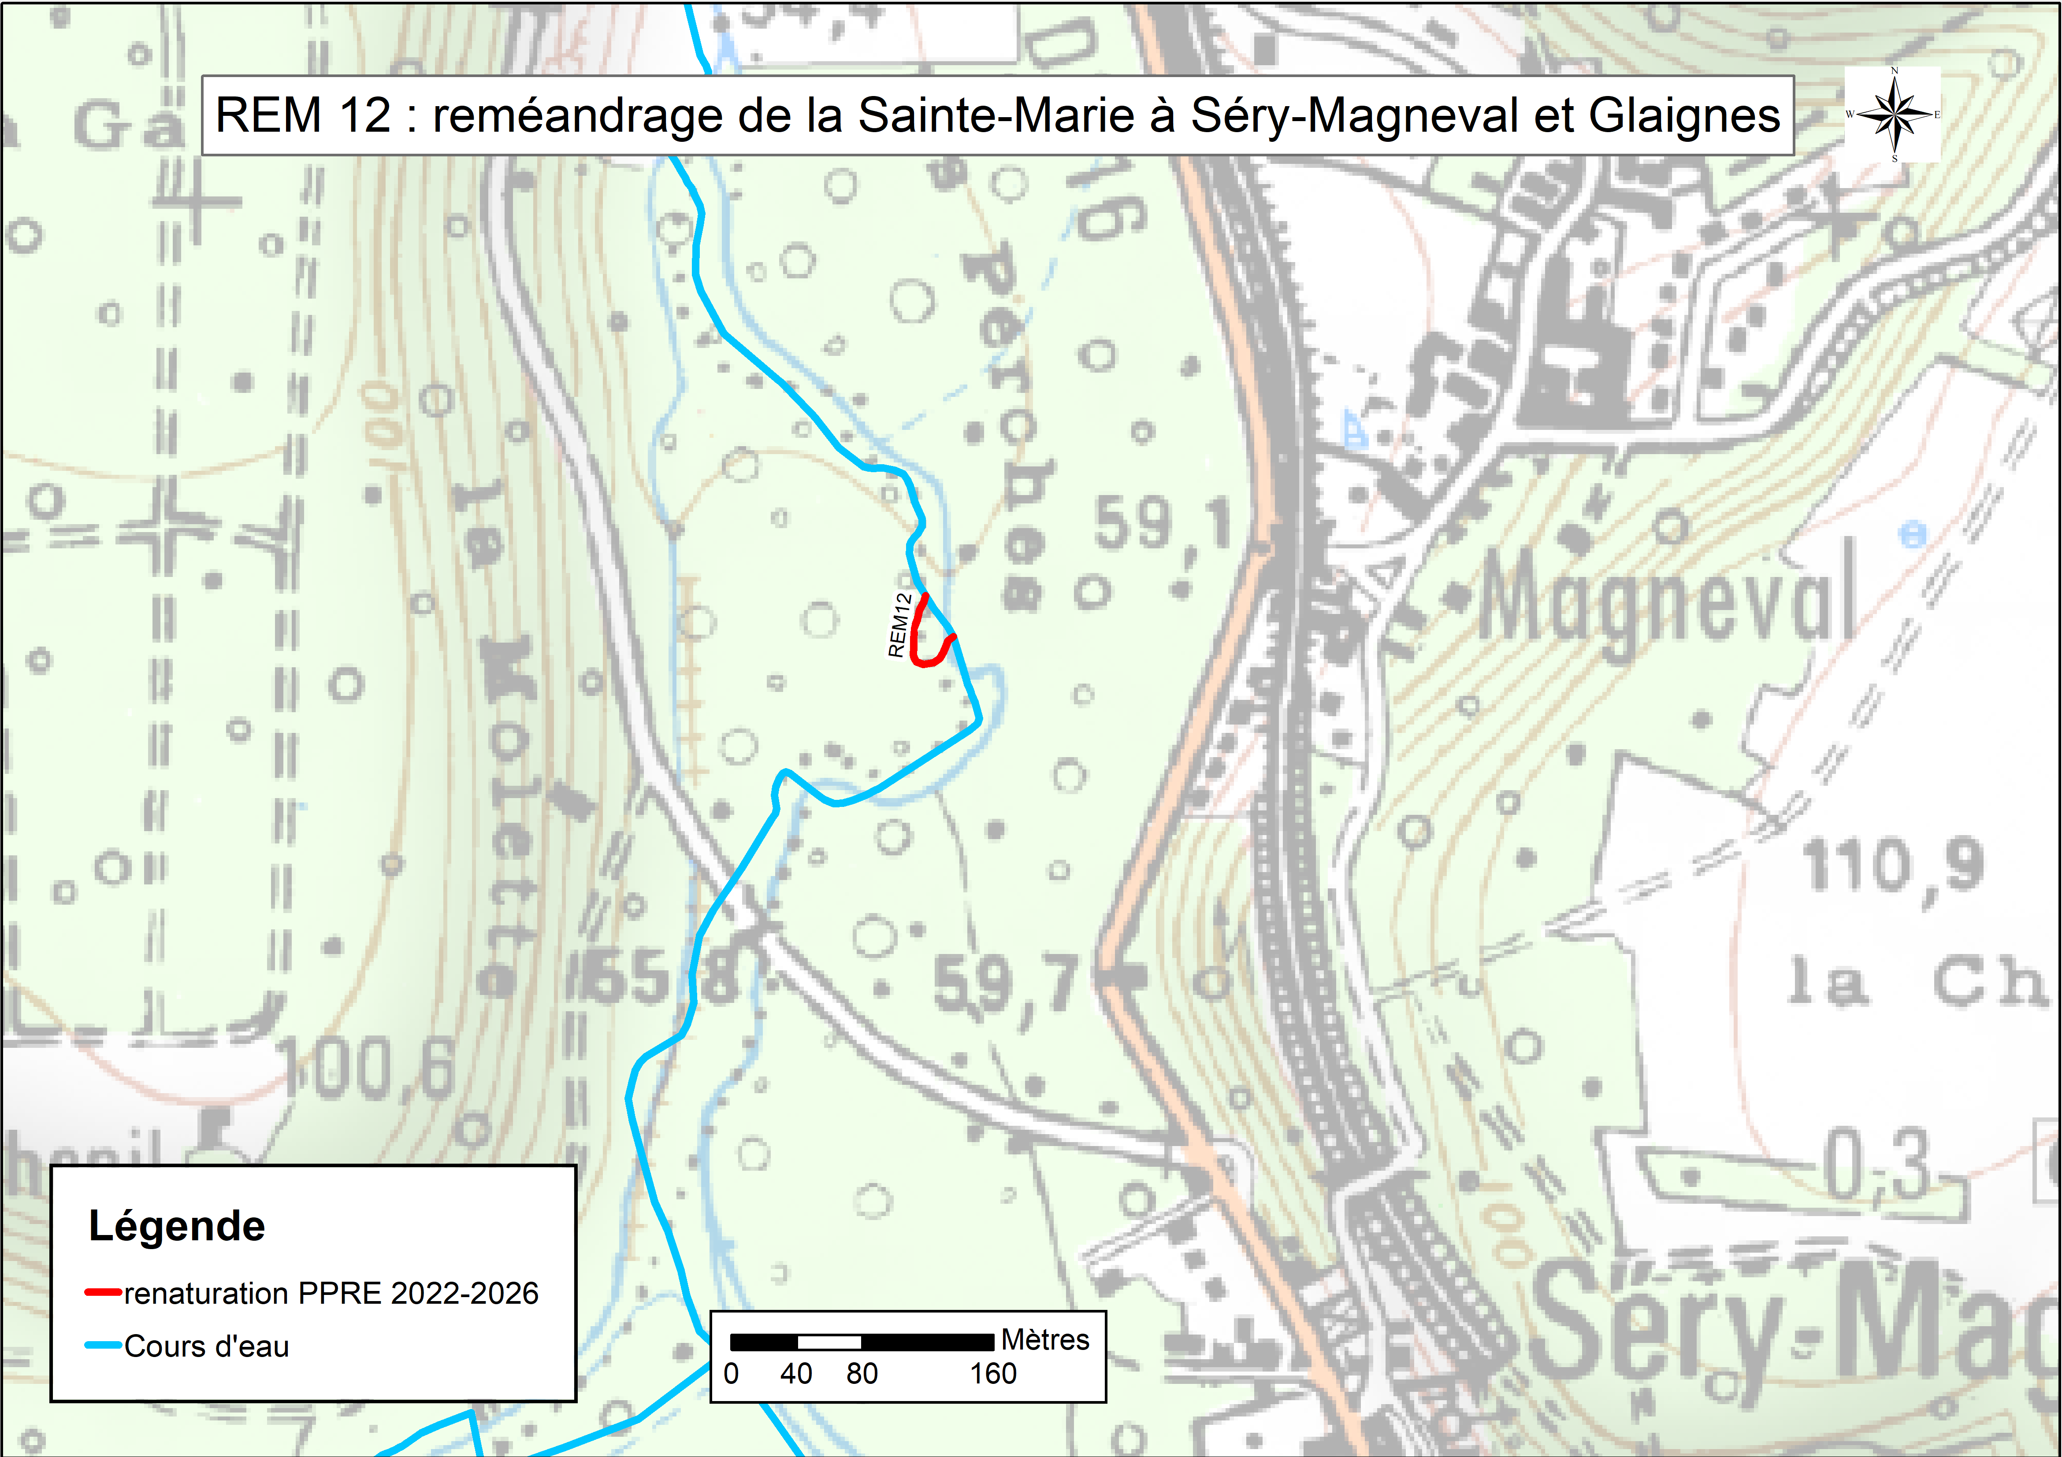
Travaux de reméandrage de la Sainte-Marie

Slide 59
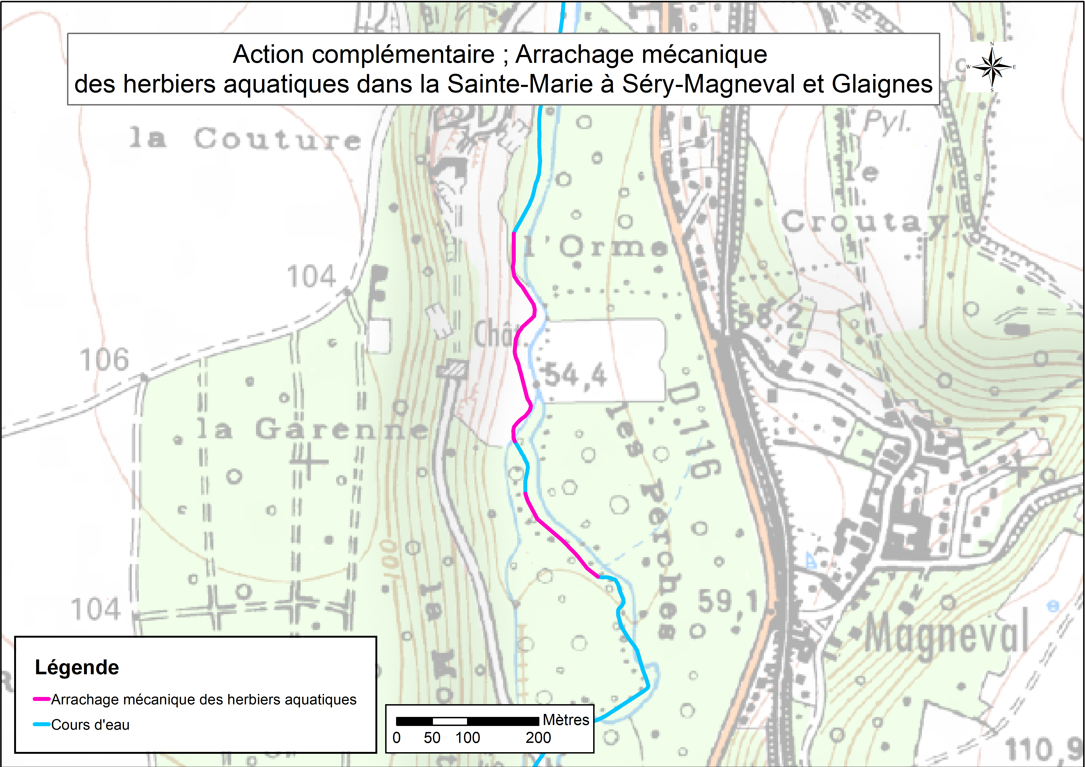
Travaux de reméandrage de la Sainte-Marie

Slide 60
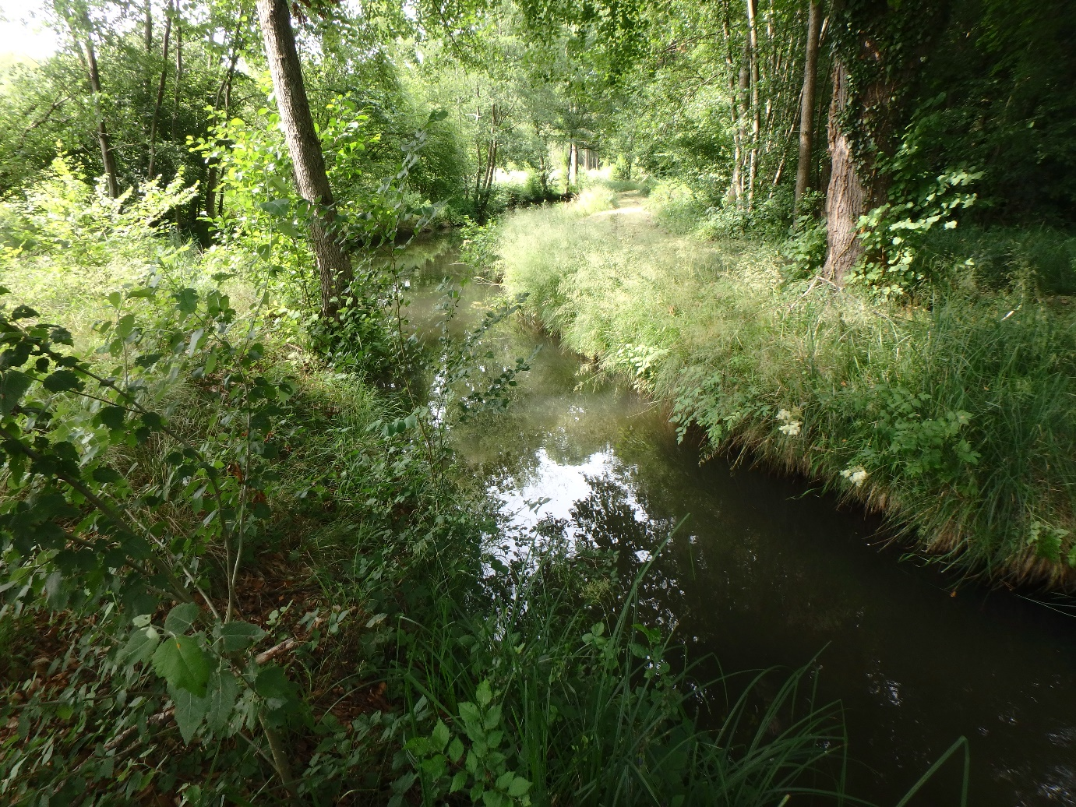
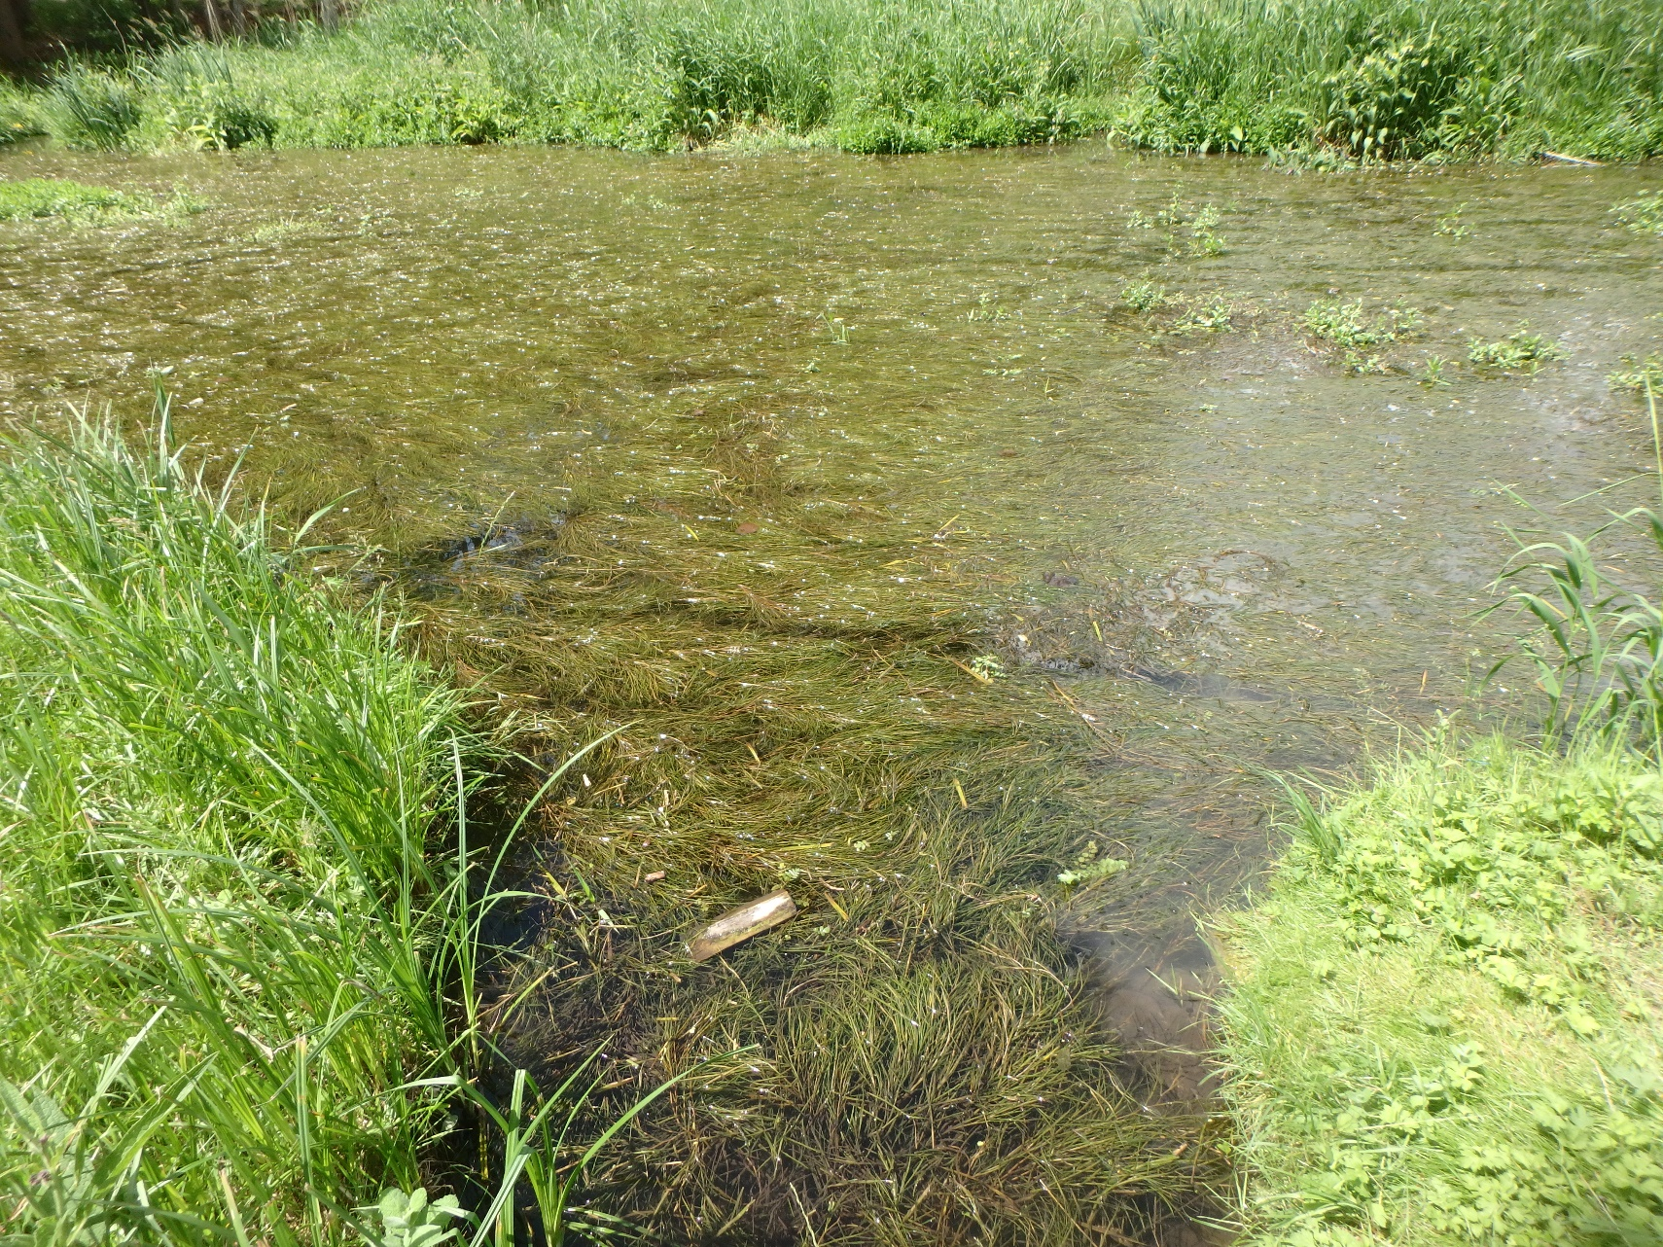
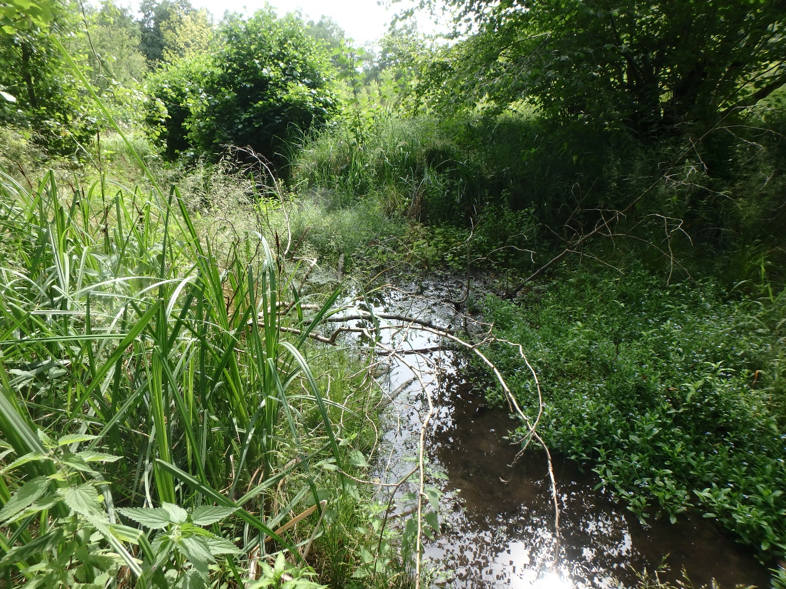
Travaux de reméandrage de la Sainte-Marie
Lit à combler
Herbiers de renoncule
Méandre à restaurer

Slide 61
l’Automne, source de vie...
13. Prochains rendez-vous

Slide 62
Prochains rendez-vous
Date prochain conseil en septembre 2022
Mardi 27 septembre
Mardi 11 octobre
Mardi 18 octobre
Bureau avant impossible

Slide 63

Les rendez-vous de la communication
Lettre du SAGEBA : mai 2022
Lettre du SAGEBA : septembre 2022
Rapport d’activités 2021: septembre 2022

Slide 64
l’Automne, source de vie...
14. Questions diverses

Slide 65

l’Automne, source de vie...
Merci et très bon été !

Slide 66
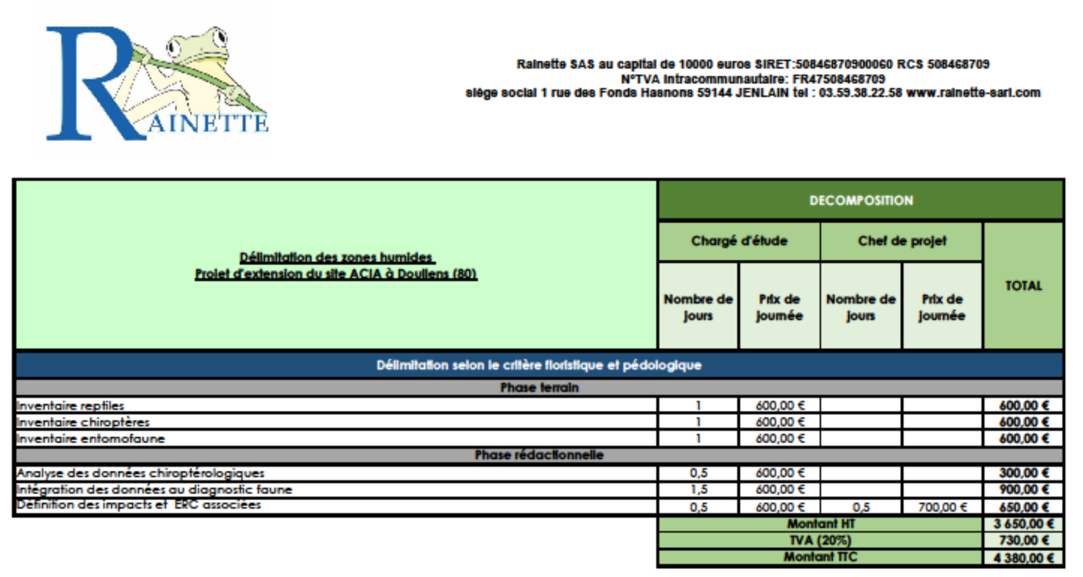
Passages proposés pas toujours nécessaires
Inventaire organisé sur 1 journée, que ce soit pour 1 ou 3 sites…
Si moins de sites, gain sur le nombre de jour d’intégration : 600€ HT au lieu de 900€ HT
Subvention AESN à 80% à confirmer

Slide 67
DBM GIEE VIVALDI - émergence
* GIEE : Groupe d’Intérêt Economique & Environnemental
Montage technique
Mise en œuvre du plan d’actions de l’aire d’alimentation de captage Vauciennes – Vaumoise :
actions agricoles pour la réduction des pressions agricoles
actions agricoles pour performer et améliorer les pratiques agricoles sur l’aire
Initiative de tous les agriculteurs : se fédérer dans un groupe GIEE* en émergence :
Reconnaissance du collectif et des agriculteurs par l’Etat
Evaluation des pratiques – bilan initial avec les indicateurs de performance et des objectifs
d’amélioration : HVE 3 (option A)
Bilan au bout d’1 an sur l’intérêt de mettre en place un GIEE pour 3 ans

Slide 68
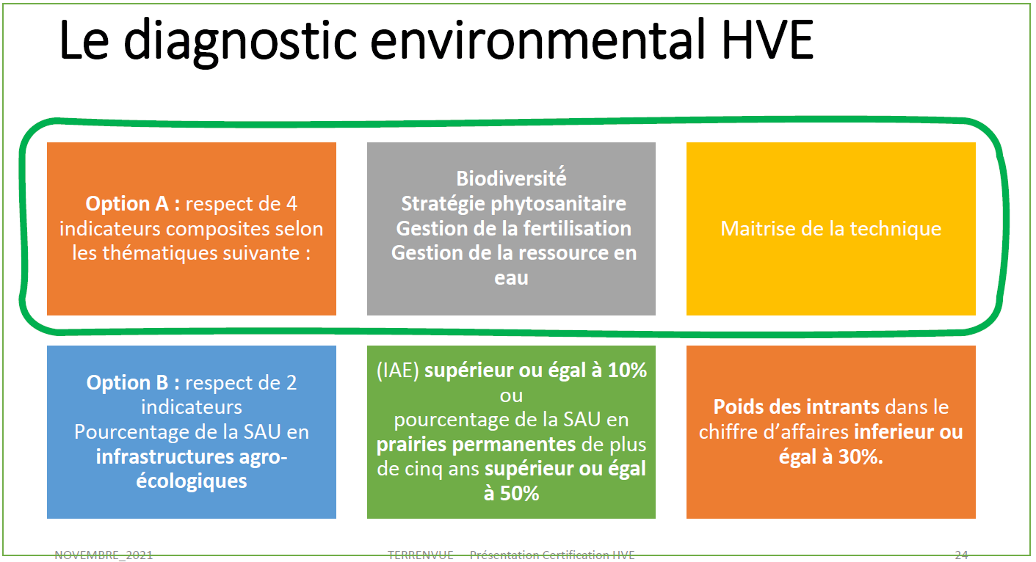
DBM GIEE VIVALDI - émergence

Slide 69
DBM GIEE VIVALDI - émergence
Montage administratif
Gaya Consultants : bureau d’études
SAGEBA : porteur administratif et technique du GIEE pour le compte des communes et du bassin de l’Automne
Communes de Vaumoise et Vauciennes : gestionnaire d’eau potable & porteur des aires d’alimentation de captage

Slide 70
l’Automne, source de vie...
6. Point sur les postes « animateur des aires d’alimentation de captage & protection des eaux souterraines du bassin de l’Automne » et « animateur zones humides »

Slide 72
Responsables :
¼ SAGEBA pour le bassin de l’Automne
¼ Vauciennes, gestionnaire d’eau potable jusqu’au 1er janvier 2024
¼ Vaumoise, gestionnaire d’eau potable jusqu’au 1er janvier 2024
¼ SMIAEP Auger, gestionnaire d’eau potable
Le SAGEBA est désigné AMO par Vauciennes, Vaumoise et le SMIAEP d’Auger

Slide 73
BESOINS D’UN ANIMATEUR AAC AU SAGEBA
Périmètre d’actions = périmètre d’intervention du SAGEBA
1 AAC d’Auger St Vincent à redynamiser & gérer
Le gestionnaire doit définir son nouveau plan d’actions 2022-2028
Captage grenelle
1 AAC Vauciennes – Vaumoise à lancer : plan d’actions 2022-2028
Dynamisme des agriculteurs de Vauciennes – Vaumoise : GIEE en émergence
Dynamisme et attentes des communes de Vauciennes et Vaumoise
Engagement contractuel du SAGEBA & missions SAGE
Membre de l’équipe technique du SAGEBA
Surcharge de l’équipe restante du SAGEBA
Besoins de participer à la distribution d’ une eau potable de qualité aux habitants pour - 1 800€ / an et + 8 000€ / an ?

Slide 81

Réunion avec AESN le 8 juin 2022
1. AESN ne subventionnera pas de mutualisation de poste rivière / zones humides
2. AESN ne subventionnera pas de travaux eau potable aux gestionnaires d’eau potable n’ayant ni animateur / ni un engagement vers des démarches d’aire d’alimentation de captage
3. AESN peut se désengager du Contrat Territorial Eau & Climat de l’Automne pour non respect des engagements par la structure porteuse : personnel + travaux réalisés
4. AESN subventionne en priorité le bassin de l’Automne. Si aucun recrutement n’est réalisé, le financement sera reporté sur un autre bassin prêt à s’engager. Les subventions pour l’Automne ne seront plus prioritaires.

Slide 82
Réunion avec AESN le 8 juin 2022
5. AESN est un établissement public d’Etat apportant une aide financière aux collectivités pour la mise en œuvre de leur compétence. Pour le SAGEBA :
  80% des 3 postes animateurs rivières, zones humides et AAC
  50% poste animateur SAGE et CT&EC
  1 forfait de fonctionnement annuel de 8 000€ pour chaque poste
  80% pour les études et travaux
6. AESN verse des acomptes d’avance pour toutes ses subventions.
Le SAGEBA devra s’acquitter des avances reçues en trop pour chaque mois sans personnel (sur le salaire chargé brut et le forfait de fonctionnement)
7. AESN exhorte le SAGEBA à élaborer sa stratégie puis ses scenarios financiers de toute urgence, comme annoncé au conseil syndical de décembre 2021 et validé en février 2022

Slide 84
20 juin 2022

Slide 85
20 juin 2022

Slide 86
20 juin 2022

Slide 87
20 juin 2022

Slide 88
20 juin 2022

Slide 89
20 juin 2022

Slide 90
20 juin 2022

Slide 92
Retroplanning recrutement du personnel du SAGEBA
Dans le meilleur des cas
Janvier 2022
Décembre 2022
Juillet 2022
Mars 2022
Octobre 2022
Poste AAC
c
Recrutement poste AAC
Octobre 2022
c
Recrutement poste ZH
Remboursement AESN pour le poste AAC :
Remboursement AESN pour le poste ZH :
2 786,22€
15 254,22€
Gestion des dossiers et mises en œuvre des missions réglementaires
?
Rattrapage du retard & mise à jour des missions
?

Slide 93
Retroplanning recrutement du personnel du SAGEBA
Dans le meilleur des cas
Juillet 2022
Décembre 2022
Août 2022
  Septembre 2022
Octobre 2022
c
Recrutement poste AAC
Poste AAC
Octobre 2022
c

Slide 94
Congés
Difficulté d’être à temps plein : études ruissellement, les échéances SAGE / CTEC / CLE, direction, stage, deux collaborateurs en moins
Concertations des élus au moins 1j / semaine en juillet ?

Slide 95
l’Automne, source de vie...
8. Avancement sur la stratégie politique & financière du SAGEBA

Slide 96
Présentation au bureau du 15 mars 2022
A. éléments / documents à élaborer avant juin | B. modalités d’organisation Avant juin Juin à octobre
Hypothèses & scenarios - éléments d’hypothèses pour construire plusieurs scenarios qui seront testés Fiche de poste du personnel + plan de charge 2022 | Bureau exceptionnel pour valider les documents élaborés ? Groupe de travail ? Acteurs ? Mode de travail ? Sujet de travail ?
Par qui ?
Le politique
Le technique : appui, suggestion, tester les hypothèses
Par qui ?
Le politique
Le technique : suggestion + appui

Slide 97

1. Le diagnostic du SAGEBA
Diagnostic financier
Situation financière réelle
Diagnostic humain
Situation en termes de ressources humaines au regard de l’existant et des besoins
Diagnostic technique
Situation du taux de réalisation des actions du SAGEBA au regard des moyens et de ses obligations réglementaires
Etat des comptes 2014-2026
Tableau des effectifs 2014-2026
Taux de réalisation 2014-2026
Commande non passée
Finances inconnues
Commande non passée
Besoin non validé
Commande non passée
Efficacité inconnue

Slide 98

2. Vision et stratégie du SAGEBA
UNE VISION
DES ORIENTATIONS
Travaille pour formuler une vision
Travaille pour identifier les orientations

Slide 99
3. Scénarios financiers
A la suite de l’élaboration de sa stratégie, le politique du SAGEBA définit plusieurs scenarios financiers pour l’atteindre :
Fixe un ensemble d’hypothèses
Interprète les besoins en recettes pour chaque scenario
Choisi un scenario
Sans stratégie, la définition de scenarios financiers est impossible
ROLE DU TECHNIQUE : de tester les hypothèses donner par le politique

Slide 100
Etape de construction d’une stratégie
1. Les diagnostics
2. La vision et les orientations
3. Les scenarios financiers

Slide 101
Etat d’avancement de la construction de la stratégie
La vision :
Les orientations :
Mais opportunité de l’existence du SAGE
Le projet :
Les freins :
L’objectif :
Les obstacles :
Les leviers :
Que pense le politique du SAGEBA ?

Slide 102
Une étude permettant :
Un audit de la collectivité
Une réflexion en terme de gouvernance :
Une réflexion stratégique :
Construction de scenario stratégique de développement pour le SAGEBA
organisation des compétences, nouvelles compétences ?
financier, technique et politique

Slide 103
Avantages
Une expertise et un temps accordé
Une construction forte et pérenne pour l’avenir
Balayer toutes les problématiques (gouvernance, finance, politique, technique)
Entame la révision du SAGE et la consolide
Fédère les élus du SAGEBA et de la CLE
Créé une dynamique politique
Neutre / inconvénients
Rédaction du CCTP et passation du marché
Temps de suivi de l’étude et de participation
Délai & coût (80% subvention)
Le politique du SAGEBA sera sollicité sur les mêmes points abordés/interpellés par le technique

Slide 104
Etat financier du SAGEBA
En absence de commande passée sur une liste d’hypothèses,
Le travail réalisé pour le 15 février 2022 n’a pas évolué
  Construction de 3 scenarios financiers selon des choix factuels et sans réponse à une stratégie : défavorable, favorable et ultrafavorable

Slide 105
Augmenter les cotisations en 2023 et 2024 ?
Pourquoi pas, soyons ambitieux et stratégiques
  Cas réalisé en 2023 avec une augmentation des cotisations identiques à 2022

Slide 107
Interprétations
Se donner les moyens
Réaliser ses diagnostics réels
  Pour la prise de décision éclairée
  Pour savoir où aller
  Pour construire sa stratégie
Estimation du temps perdu et donc de l’argent perdu pour la gestion des vacances des postes non renouvelés ?
Un non renouvellement de poste n’est pas un gain financier et bien une perte technique
  Déplacer le problème à dans deux ans
  Le problème n’est pas résolu
  Absence de stratégie tel quel

